Slide 1
Physiologie de la rétine
Dr Saadouli

Slide 2
Introduction:
La neurorétine est une unité fonctionnelle du SNC assurant la conversion d’un signal lumineux en un influx nerveux.
D’origine neuroectodermique, dérivée du diencéphale
la neurorétine est un tissu stratifié, composé de six types de cellules neuronales (deux types de photorécepteurs : les cônes et les bâtonnets ; les cellules horizontales, bipolaires, amacrines et ganglionnaires) et de trois types de cellules gliales (les cellules gliales de Müller, les astrocytes et les cellules microgliales).
La neurorétine repose sur l’épithélium pigmentaire rétinien, l’ensemble constituant la rétine.

Slide 3
Introduction:
Les barrières hémato-rétiniennes interne et externe et des jonctions intra-rétiniennes : la finesse de la régulation des échanges de la rétine avec la circulation et au sein de la rétine ellemême.
La zone centrale de la rétine humaine, la macula, zone hautement spécialisée pour assurer l’acuité visuelle, présente des spécificités anatomiques.

Slide 4
Introduction:
Les méthodes d’imagerie récentes permettent d’enrichir nos connaissances sur les caractéristiques anatomiques et fonctionnelles de la rétine, qui restent encore imparfaitement décrites.

Slide 5
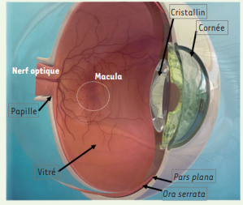
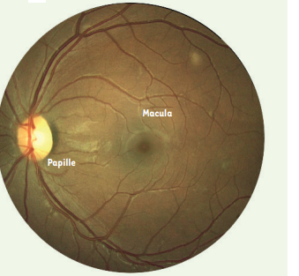
Anatomie macroscopique
La rétine tapisse le fond de l’œil. C’est une fine tunique transparente, de moins de 500 µm in vivo, laissant apparaître la vascularisation des pigments et la vascularisation de la choroïde, à l’origine de l’aspect rose-orangé du fond d’œil
La tête du nerf optique est visible macroscopiquement sous forme d’un disque de couleur rosée, plus claire que celle de la rétine, autour duquel émergent des artères et des veines rétiniennes, appelé papille optique.

Slide 6
Anatomie macroscopique
La macula est une zone de la rétine postérieure dont le centre est avasculaire.
coloration orangée due à la présence des pigments xanthophylles.
Elle est située en temporal de la papille optique.
La fovéa, au centre de la macula, constituée uniquement de cônes, permet l’acuité visuelle.
La rétine s’étend de l’ora serrata, en avant, jusqu’au nerf optique, au pôle postérieur du globe oculaire.

Slide 7
Vascularisation de la rétine :
Deux systèmes vasculaires différents, sans connexions anatomiques en conditions physiologiques :
le réseau capillaire rétinien, qui assure la vascularisation directe des couches rétiniennes internes
le réseau choroïdien, qui assure, quant à lui, la vascularisation de la rétine de façon indirecte, puisqu’il n’y a pas de capillaires dans la rétine externe.

Slide 8
Vascularisation de la rétine :
le réseau capillaire rétinien,
L’artère centrale de la rétine dérive primitivement de la carotide interne, suit un trajet intra neural, pour émerger à la papille optique où elle se divise en ses quatre branches terminales : temporale, nasale supérieure et inférieure. Les artères terminales se divisent en artères collatérales, de façon dichotomique
Les artères et les veines rétiniennes sont localisées dans la couche des fibres optiques.
Les capillaires rétiniens sont issus de ces vaisseaux collatéraux et s’organisent en plexus superficiel, intermédiaire et profond

Slide 9
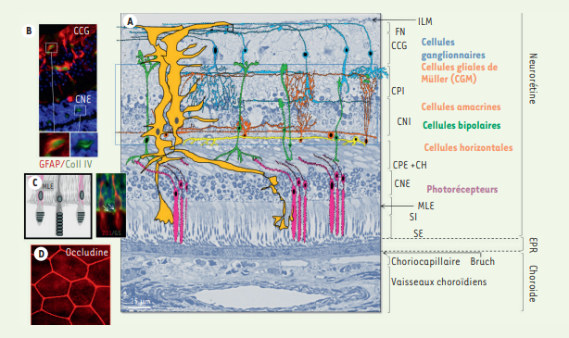
Vascularisation de la rétine :
le réseau capillaire rétinien,
L’artère centrale de la rétine dérive primitivement de la carotide interne, suit un trajet intra neural, pour émerger à la papille optique où elle se divise en ses quatre branches terminales : temporale, nasale supérieure et inférieure. Les artères terminales se divisent en artères collatérales, de façon dichotomique
Les capillaires rétiniens sont issus de ces vaisseaux collatéraux et s’organisent en plexus superficiel, intermédiaire et profond
Les artères et les veines rétiniennes sont localisées dans la couche des fibres optiques.

Slide 10
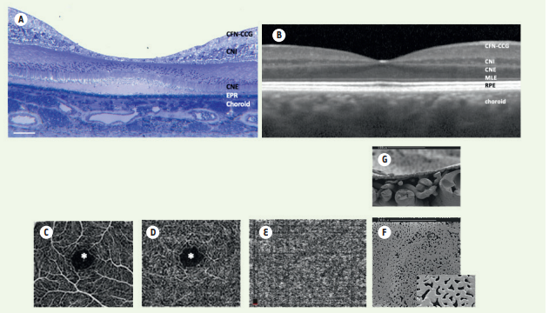
Vascularisation de la rétine :
le réseau capillaire rétinien,
Les méthodes récentes d’imagerie in vivo, qui permettent de visualiser les flux vasculaires, semblent corroborer ces observations fondamentales

Slide 11
Vascularisation de la rétine :
Le système vasculaire choroïdien apporte les nutriments et l’oxygène à la rétine externe et, en particulier, aux photorécepteurs de façon indirecte, (puisque la rétine externe ne comporte pas de réseau capillaire nourricier).
La vascularisation choroïdienne provient de branches de l’artère ophtalmique, elle-même branche de l’artère carotide interne.

Slide 12
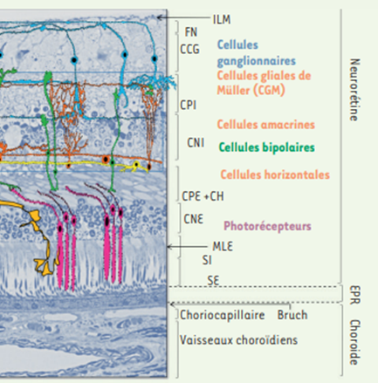
Anatomie microscopique
Dix couches de l’extérieur vers l’intérieur :
la couche des cellules de (EPR)
les segments externes et internes des photorécepteurs (SI)
la membrane limitante externe (MLE)
la couche de noyaux des photorécepteurs ou couche nucléaire externe (CNE)
la couche plexiforme externe (CPE)
la couche nucléaire interne (CNI)
la couche plexiforme (CPI)
la couche des cellules ganglionnaires (CCG)
la couche des fibres nerveuses (FN)
la membrane limitante interne (MLI).

Slide 13
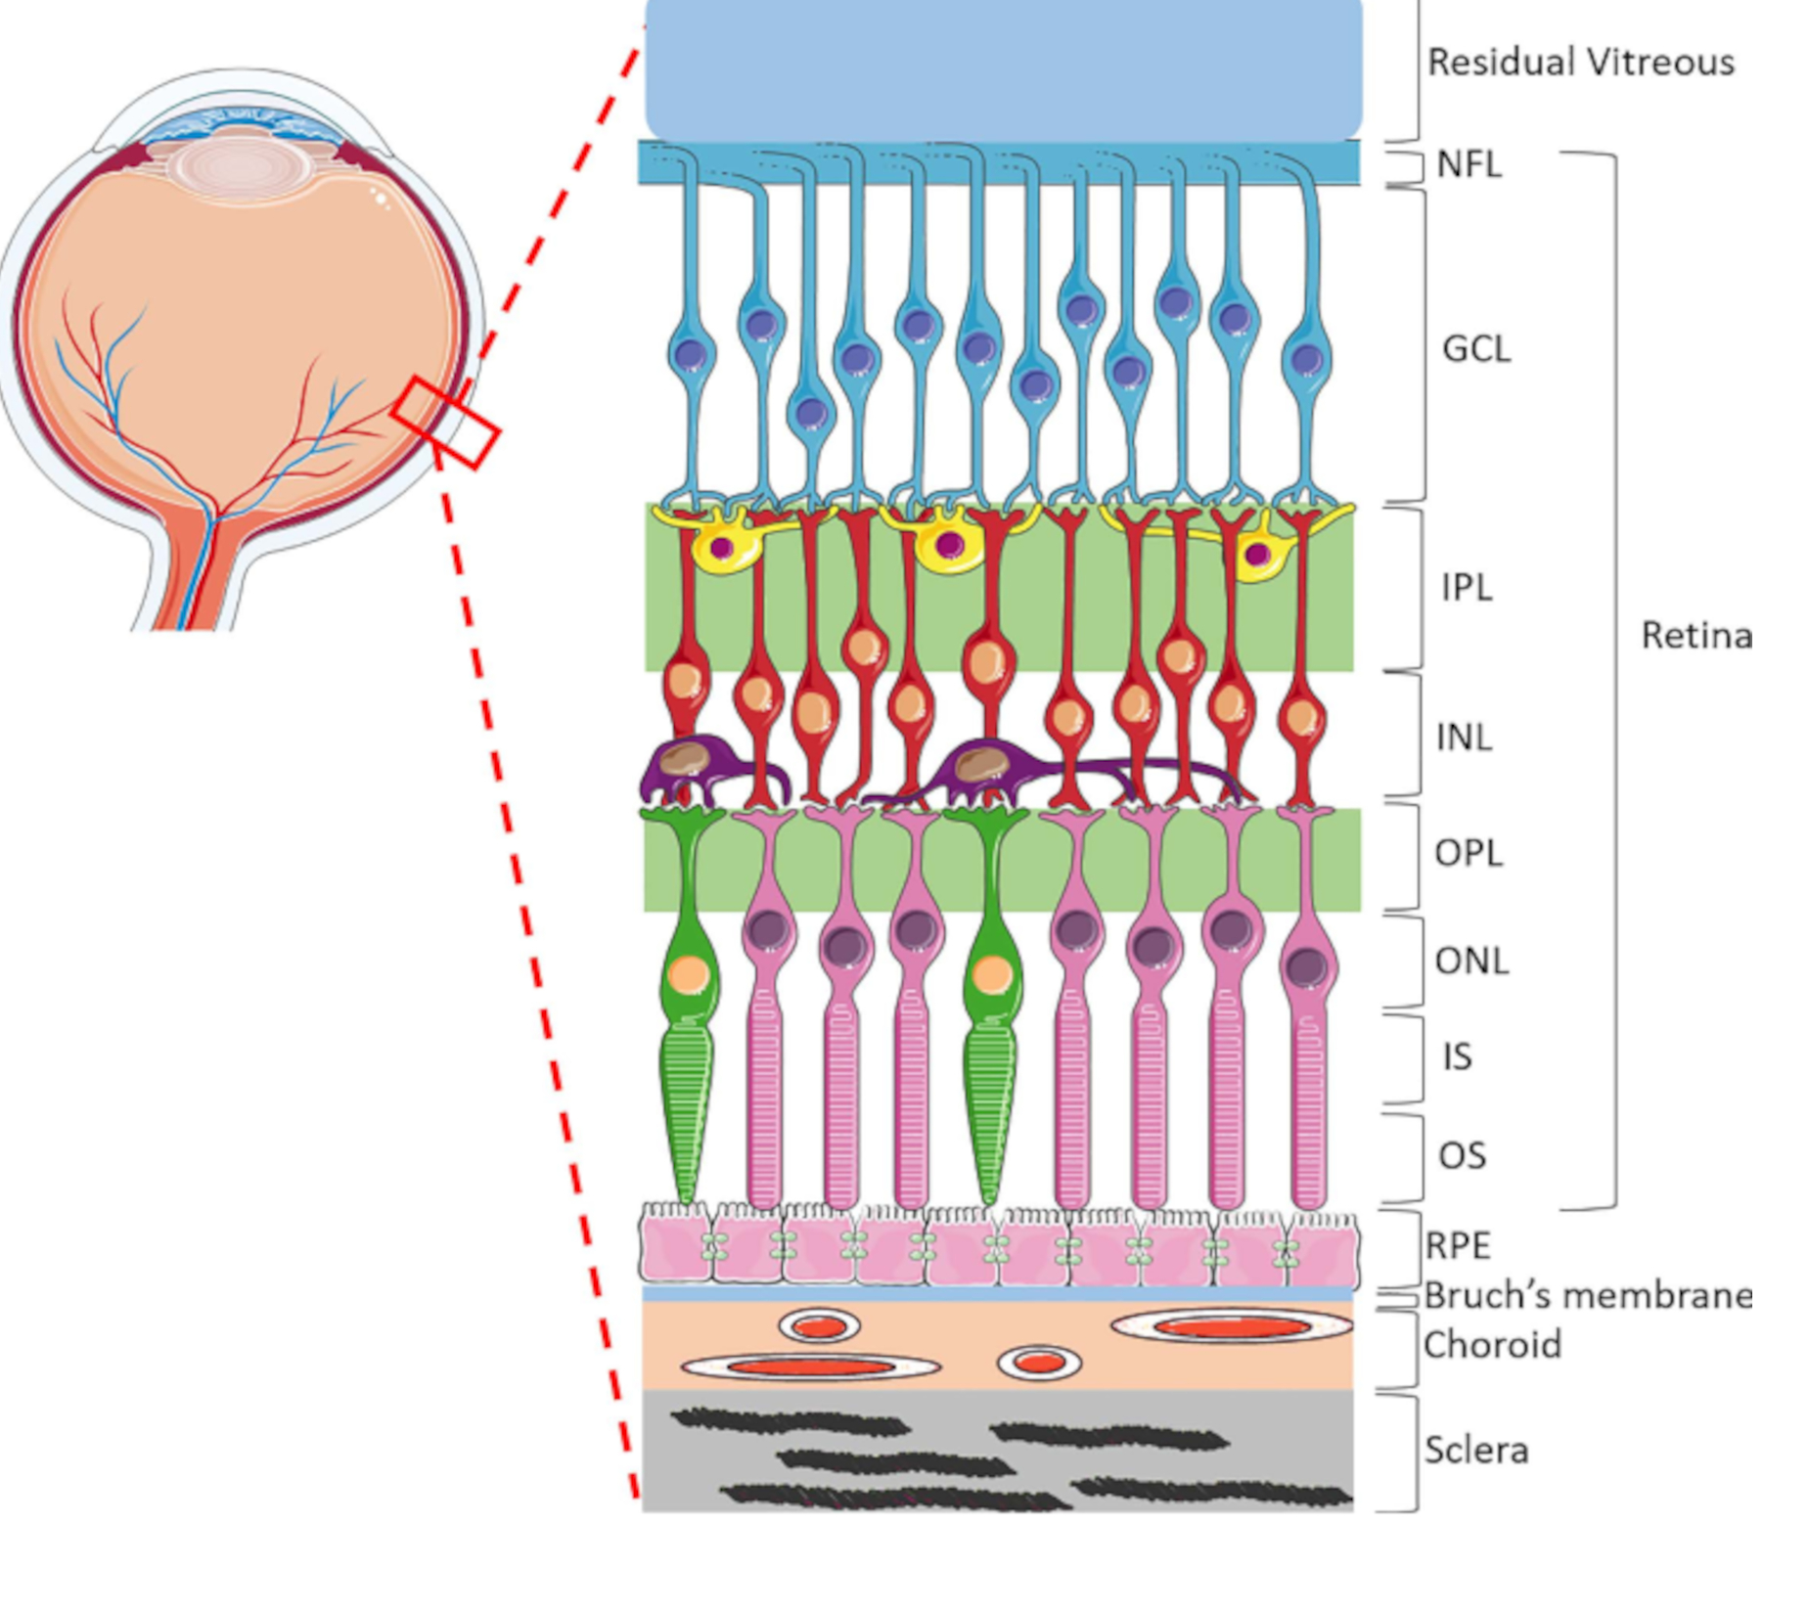
Anatomie microscopique
Dix couches de l’extérieur vers l’intérieur :
la couche des cellules de (EPR)
les segments externes et internes des photorécepteurs (SI)
la membrane limitante externe (MLE)
la couche de noyaux des photorécepteurs ou couche nucléaire externe (CNE)
la couche plexiforme externe (CPI)
la couche nucléaire interne (CNI)
la couche plexiforme (CPE)
la couche des cellules ganglionnaires (CCG)
la couche des fibres nerveuses (FN)
la membrane limitante interne (MLI).

Slide 14
Ces différentes structures qui forment la rétine peuvent être examinées par l’OCT. Elles constituent des marqueurs de l’intégrité de la rétine et de la fonction visuelle

Slide 15
Anatomie microscopique
Classiquement, on distingue dix couches de l’extérieur vers l’intérieur du globe oculaire :
la couche des cellules de (EPR)
les segments externes et internes des photorécepteurs (SI)
la membrane limitante externe, lieu de connexion des cellules gliales de Müller avec les segments internes des photorécepteurs et des photorécepteurs entre eux par des systèmes de jonctions adhérentes et serrées (MLE)
la couche de noyaux des photorécepteurs ou couche nucléaire externe (CNE)
la couche plexiforme externe formée par les synapses entre les cellules bipolaires et les photorécepteurs et avec les cellules horizontales. Ces dernières modulent le message nerveux transmis par la voie directe (CPI)
la couche nucléaire interne qui est la couche des noyaux des cellules horizontales, bipolaires, amacrines et des cellules gliales de Müller. La région externe contient les corps cellulaires des cellules horizontales, la partie centrale les noyaux des cellules bipolaires et des cellules gliales de Müller, ainsi que la partie la plus interne les cellules amacrines (CNI)
la couche plexiforme interne constituée par les dendrites des cellules ganglionnaires et les axones des cellules bipolaires (CPE)
la couche des cellules ganglionnaires (CCG)
a couche des fibres nerveuses, constituée par les axones des cellules ganglionnaires, entourés de prolongements gliaux qui forment le nerf optique relié au cerveau (FN) ; • la membrane limitante interne qui est une expansion membraneuse composée des pieds internes des cellules gliales de Müller et de leur membrane basale (MLI).

Slide 16
L’épithélium pigmentaire de la rétine
un élément majeur de la rétine:
propriétés physiques et fonctionnelles de barrière hémato-rétinienne externe
ses propriétés optiques
nombreuses activités métaboliques.
L’EPR est une monocouche d’épithélium jointif à jonctions serrées, hautement polarisé, contenant de multiples canaux ioniques et aqueux dans ses faces baso-latérales et apicales, assurant les transports sélectifs entre la neurorétine et la vascularisation choroïdienne
L’EPR est indispensable à la vision du fait de son activité métabolique dans le cycle des rétinoïdes, mais aussi du fait de la phagocytose et du recyclage des segments externes « usagés » des photorécepteurs.
Elle contient des pigments formés principalement de grains de mélanine et de lipofucsine. Ces grains sont particulièrement réactifs aux photons de courtes longueurs d’onde (bleus) qui induisent la production d’espèces réactives de l’oxygène (ROS), susceptibles de générer un stress oxydatif.

Slide 17
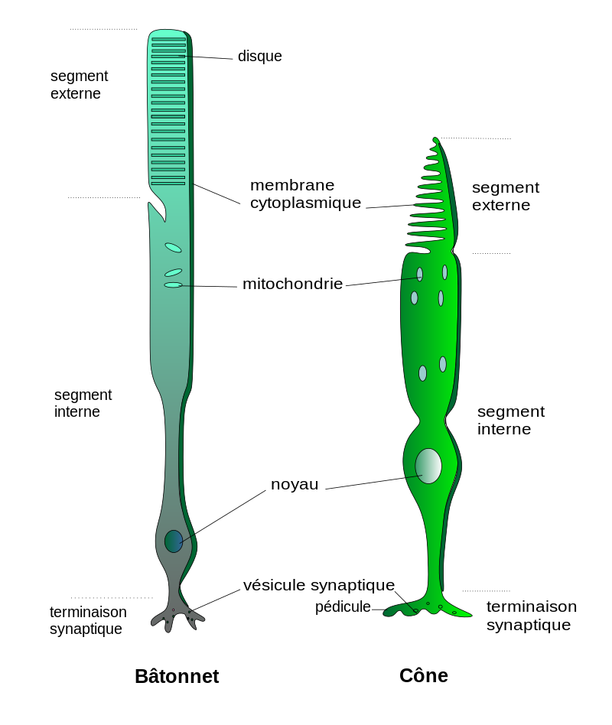
Les photorécepteurs
des cellules neuronales hautement polarisées.
Le segment externe du photorécepteur constitue la partie photosensible. Il est formé par des replis de la membrane plasmique, créant un empilement de disques qui sont renouvelés et phagocytés par les cellules de l’EPR.
Le segment interne contient la machinerie métabolique et est relié au segment externe par un cil connecteur.
La zone dans laquelle se trouvent les mitochondries peut être visualisée par tomographie par cohérence optique.

Slide 18
Les photorécepteurs
La membrane limitante externe (MLE) correspond à des complexes jonctionnels entre les photorécepteurs et les cellules gliales de Müller.
La couche nucléaire externe contient les noyaux des photorécepteurs.
La couche plexiforme externe correspond aux synapses établies entre les photorécepteurs et les cellules bipolaires et horizontales, lesquelles forment une couche plus épaisse, la couche des fibres de Henle, dans la région maculaire (50 µm) où se trouvent les cellules gliales de Müller, en « Z » .

Slide 19
Les cellules ganglionnaires et la couche des fibres optiques
Les cellules ganglionnaires sont des cellules de 10 à 20 µm qui forment des synapses, par l’intermédiaire de leurs dendrites, avec les cellules bipolaires et les cellules amacrines, dans la couche plexiforme interne.
Les axones des cellules ganglionnaires convergent vers la papille pour former le nerf optique.

Slide 20
Cellules gliales de la rétine
La glie rétinienne, comme la glie neuronale dans le système nerveux central, joue de multiples rôles dans l’homéostasie neuronale :
transport de nutriments
régulation hydro-ionique
immunomodulation
production de facteurs neurotrophiques.
Les cellules de Müller sont les principales cellules gliales de la rétine des vertébrés.

Slide 21
La macula
Moins de 5 % de la surface rétinienne totale
Située au centre de l’axe visuel
Assure l’essentiel de la vision photopique et des couleurs, ainsi que de l’acuité visuelle.
Dans cette région , la fovéa, formée exclusivement de cônes et de cellules gliales de Müller.
La macula se développe après la naissance. Elle atteint sa maturité anatomo-fonctionnelle vers 10-12 ans.

Slide 22
La structure de la rétine reflète sa complexité fonctionnelle et son extraordinaire spécialisation topographique.

